Slide 1
«Приемка товара в аптечной организации в реальном режиме»
по специальности
33.02.01 Фармация
МДК 03.01 Организация деятельности аптеки и ее структурных подразделений
ПМ 03 Организация деятельности структурных подразделений аптеки и руководство аптечной организацией при отсутствии специалиста с высшим образованием
Студент: Гасанова Э.Х.
Руководитель: Казакова Е.Н.
Красноярск
2019

Slide 2
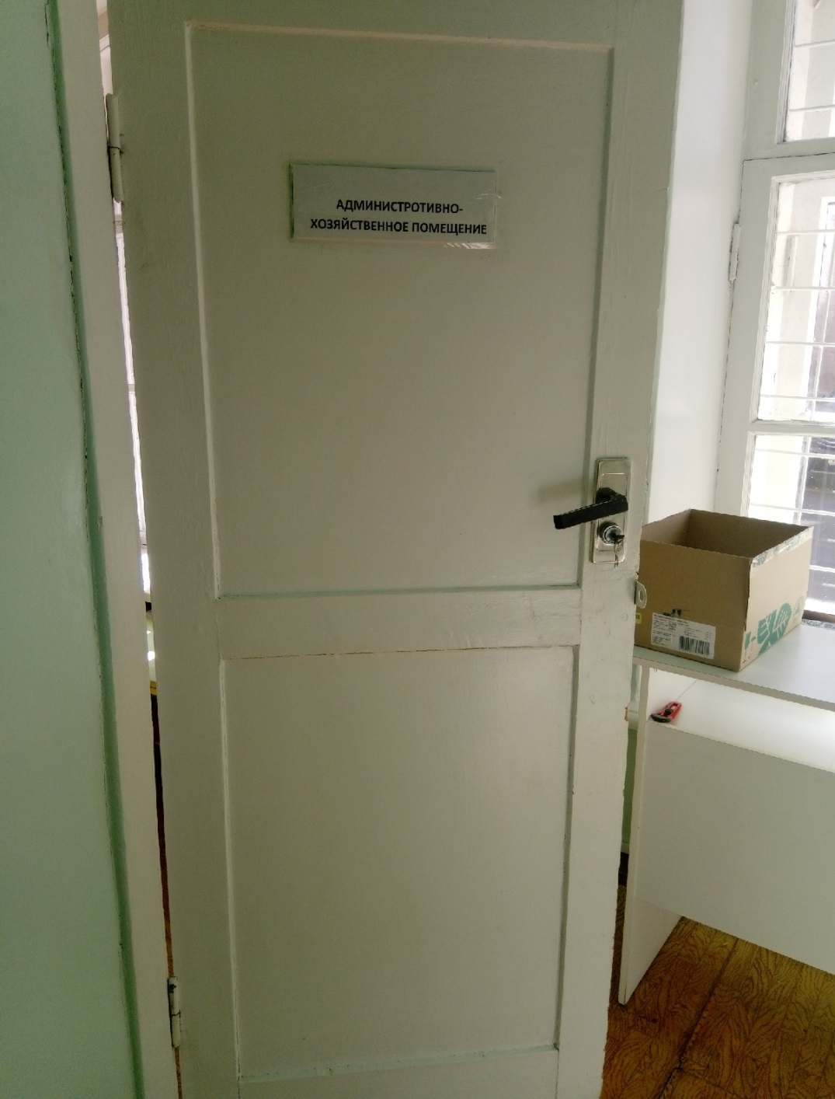
Прием товара

Slide 3
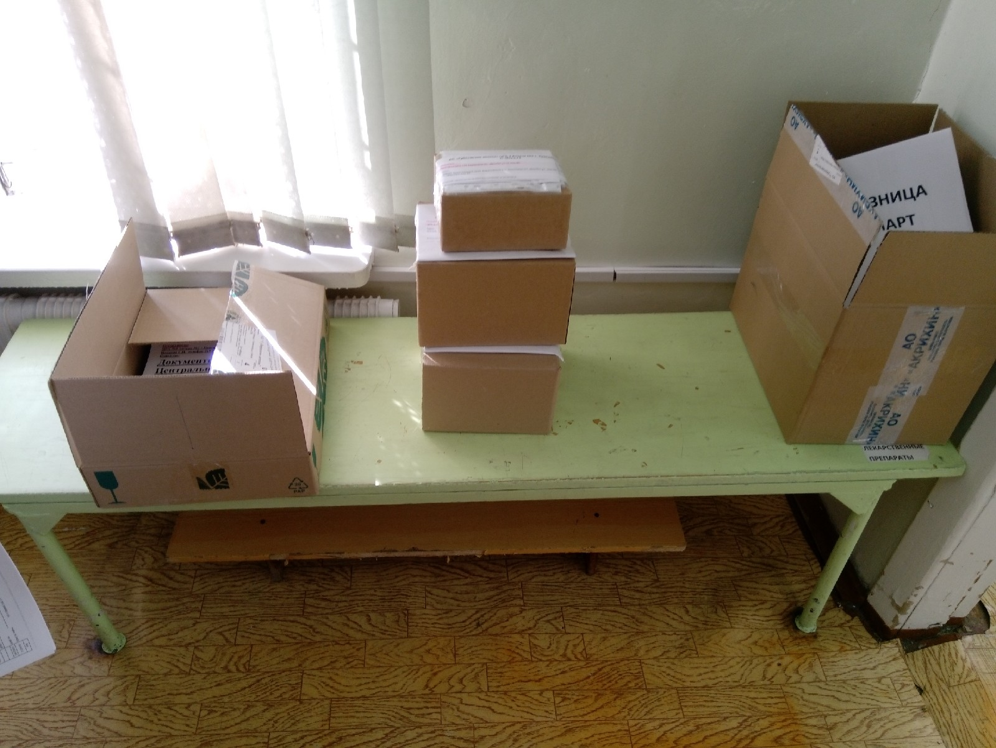
«Описание», «Упаковка», «Маркировка»

Slide 4
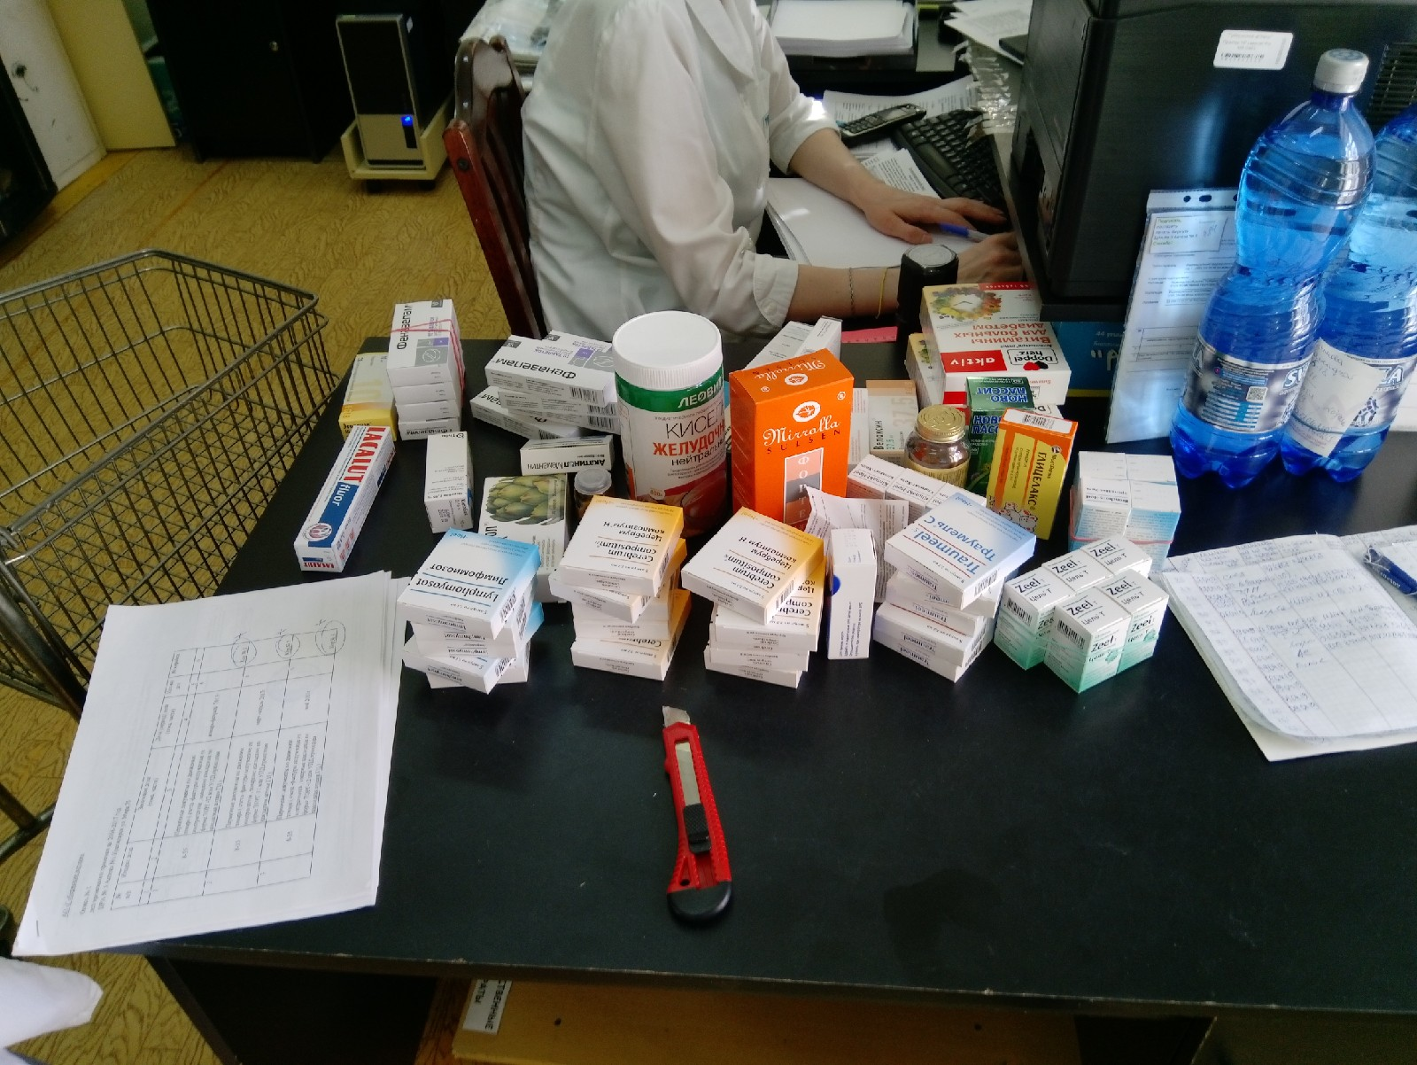
Приход товара

Slide 5
Спасибо за внимание!

